Slide 1
Thiết kế thuật toán theo mô hình đồ thị
Nhóm 6
Giáo viên hướng dẫn: Nguyễn Thanh Sơn

Slide 2
Mục lục:
Giới thiệu và làm quen đồ thị
Biểu diễn đồ thị
+ Ma trận kề
+ Danh sách kề
3. Duyệt đồ thị
+ Duyệt theo chiều rộng (BFS)
+ Duyệt theo chiều sâu (DFS)
4. Bài toán minh họa
+ Đếm số quần đảo
+ Prim’s Minimum Spanning Tree (MST)

Slide 3
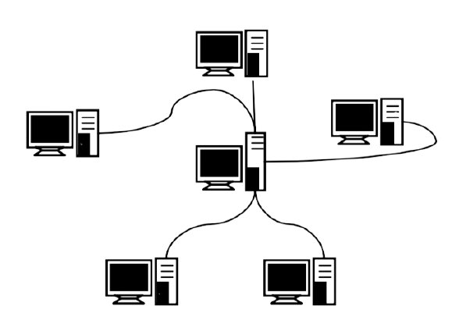
1. Giới thiệu và làm quen với đồ thị

Slide 4





📖 1.Giới thiệu và làm quen với đồ thị
750km
Hà Nội
Đà Nẵng
???
300km
450km
Vinh
850km
1200km
1300km
1000km
Nha trang
Tp HCM
400km

Slide 5
📖 1.Giới thiệu và làm quen với đồ thị
Đường đi:
Tp HCM => Nha Trang: 400km
Nha Trang => Vinh: 1000km
Vinh => Hà Nội: 300km
Hà Nội => Đà Nẵng: 750km
Đà Nẵng => Tp HCM: 850km
Tổng: 3300km
750km
Hà Nội
Đà Nẵng
450km
300km
Vinh
850km
1300km
1500km
1000km
Nha trang
Tp HCM
400km

Slide 6

📖 1.Giới thiệu và làm quen với đồ thị
ĐỒ THỊ?
Notes:
Đồ thị được sử dụng để biểu thị những ứng dụng thực tế như: mạng lưới mạng, mạng điện, biểu diễn các con trường trong 1 thành phố,…
Đồ thị cũng được sử dụng trong những mạng xã hội : linkedIn, Facebook,… Trong Facebook mỗi user sẽ đc biểu diễn bằng 1 đỉnh (node). Mỗi node sẽ là một dạng cấu trúc dữ liệu chứa những thông tin như id, name, gender,…

Slide 7
📖 1.Giới thiệu và làm quen với đồ thị
Đồ thị là một tập cấu trúc dữ liệu được ký hiệu G(V, E), trong đó:
V( Vertex ): là một tập hợp hữu hạn các đỉnh còn được gọi là các đỉnh.
E( Edge ): là một tập hữu hạn các cặp có thứ tự có dạng (u, v) được gọi là cạnh.
Notes:
Nói là các tập có thứ tự vì: (u,v) khác (v,u) trong trường hợp đồ thị có hướng
Cặp (u,v) cho biết rằng có tồn tại 1 cạnh từ đỉnh u tới đỉnh v
Các cạnh có thể chứa các giá trị ….

Slide 8
📖 1.Giới thiệu và làm quen với đồ thị

Slide 9
📖 1.Giới thiệu và làm quen với đồ thị
Đồ thị vô hướng.
- Các cạnh của nó không định hướng.
- Mỗi cạnh là một mối quan hệ 2 chiều: (u,v) ≡ (v, u).
Đồ thị có hướng.
- Các cạnh của nó được định hướng -> cung.
- Mỗi cạnh là một mối quan hệ 1 chiều: (u, v) ≠ (v, u).

Slide 10
📖 1.Giới thiệu và làm quen với đồ thị
Ví dụ
Đồ thị nào là đồ thị vô hướng, có hướng?
2
2
1
0
3
1
0
3
Đồ thị a
Đồ thị b
Đồ thị vô hướng
Đồ thị có hướng

Slide 11
📖 1.Giới thiệu và làm quen với đồ thị
Một số khái niệm.
Cạnh kề: 2 cạnh có chung một đỉnh.
VD: (0,1) vs (1, 2)…
Đỉnh kề: 2 đỉnh được nối với nhau bởi một cạnh.
=> Cạnh liên thuộc.
VD: 1 vs 2; 2 vs 3…
Đường đi: tập các cạnh kề nhau.
VD: (0,1,2)…
Đường đi đơn: đường đi nhưng mỗi đỉnh đi qua đúng 1 lần.
VD: (0, 1, 2, 3)…
2
1
0
3
Chu trình:
đường đi đơn nhưng bắt đầu và kết thúc tại 1 điểm.
VD: (0, 1, 2, 0)…

Slide 12
📖 1.Giới thiệu và làm quen với đồ thị
Một số khái niệm.
2
số cạnh liên thuộc với 1 đỉnh. Ký hiệu: deg(v)
VD: deg(0)=2; deg(1)=2; deg(2)=5; deg(3)=1; deg(4)=0
Đỉnh treo Đỉnh cô lập
4
Bậc:
1
0
3
Bậc vào: số cung đi vào 1 đỉnh → deg⁻ (v)
VD: deg⁻ (0)=1; deg⁻ (1)=2; deg⁻ (2)=2; deg⁻ (3)=0
Bậc ra: số cung đi ra khỏi 1 đỉnh → deg⁺(v)
VD: deg⁺(0)=1; deg⁺(1)=0; deg⁺(2)=3; deg⁺(3)= 1
>
2
1
0
3

Slide 13
2. Biều diễn đồ thị

Slide 14

📖 3. Biểu diễn đồ thị
Ma trận kề
Danh sách kề
Notes:
Thường sử dụng Adjacency Matrix, Adjacency List. Ngoài ra còn có Incidience Matrix và Incidience List. Phụ thuộc vào từng tình huống cụ thể mà ta chọn cách biểu diễn phù hợp nhất.

Slide 15

📖 3. Biểu diễn đồ thị
Ma trận kề
Là một mảng 2 chiều có kích thước VxV (V là đỉnh).
Cho G(V, E):
+ a[i][j] = 1: nếu (i, j) là một cạnh của G.
+ a[i][j] = 0: nếu (i, j) không là cạnh của G.
Nếu đồ thị có trọng số: a[i][j] = w
Ma trận kề cho đồ thị vô hướng luôn đối xứng

Slide 16
Ma trận kề
Notes:
Ngoài nói sơ qua về ma trận trên thì nói thêm về tính đối xứng của ma trận ( đối xứng theo hàng chéo 0)

Slide 17
Ma trận kề
Thuận lợi: dễ thực hiện và dễ theo dõi. Việc loại bỏ một cạnh chỉ mất O(1) thời gian. Dễ dàng kiểm tra liệu có tồn tại cạnh từ đỉnh u tới v hay không và giải quyết với độ phức tạp O(1)
Bất lợi: chiếm nhiều bộ nhớ hơn O(V^2) . Thời gian add vertex O(V^2)
Notes:
Chiếm nhiều bộ nhớ: chiếm V^2 với V là số đỉnh. Ngay cả khi đồ thị có ít cạnh hơn (cũng 5 đỉnh như vd nhưng ít cạnh hơn) thì đồ thị vẫn tiêu tốn bộ nhớ là 5^2)
Kiểm tra tồn tại cạnh nối u,v chỉ cần check các giá trị 0,1
Bỏ 1 cạnh mất O(1) time vì chỉ chúng ta chỉ cần chuyển giá trị của cạnh tương ứng trong ma trận từ 1 thành 0

Slide 18
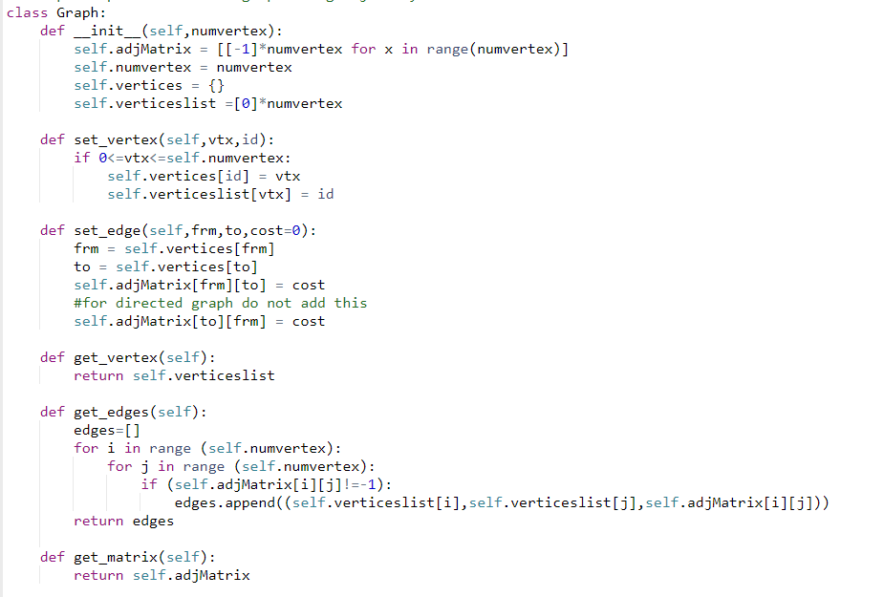
#This code is contributed by Rajat Singhal

Slide 19
📖 3. Danh sách kề
Biểu thị một biểu đồ dưới dạng một mảng các danh sách được liên kết.
Với mỗi đỉnh v của đồ thị, ta cho một danh sách các đỉnh kề với v.
Danh sách kề

Slide 20
Danh sách kề
Thuận lợi: Tiết kiệm không gian O(|V| + |E|). Thêm 1 đỉnh dễ dàng
Bất lợi: Không hiệu quả để biết được có tồn tại cạnh nào giữa 2 đỉnh u,v hay không ( O(V) )
Notes:
Tiết kiệm không gian vì chúng ta chỉ lưu trữ những đỉnh nào đc kết nối với 1 đỉnh cụ thể nào đó (vd phía trên đỉnh 0 chỉ lưu 1 4 ko lưu 2 3) ( khác với ma trận kề lưu hết thông tin, cái nào không có thì -1 )
Trong worst case ( mỗi đỉnh đều nối với các đỉnh còn lại) sẽ tiêu tốn không gian O (V ^ 2).
Thêm 1 đỉnh dễ dàng vì: 1 đỉnh mới có nghĩa là đầu vào mới cho mảng của chúng ta vì thế chúng ta chỉ cần update cạnh mới với đầu vào này

Slide 21
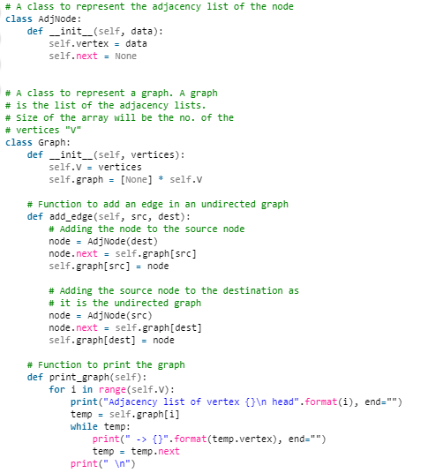
# This code is contributed by Kanav Malhotra

Slide 22
3. Duyệt đồ thị

Slide 23
Duyệt đồ thị
Duyệt theo chiều rộng ( BFS)
Duyệt theo chiều sâu ( DFS)
Notes:
Hỏi về loại cấu trúc dữ liệu nào có liên quan đến 2 cách duyệt này

Slide 24
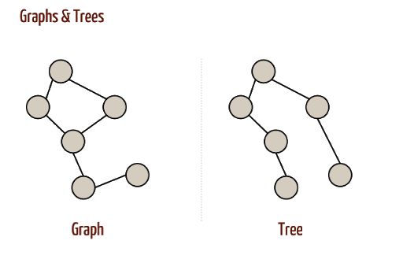

Notes:
Duyệt đồ thị cũng tương tự như ở cây nhị phân.
Điều khác biệt ở đây là không giống như cây nhị phân, đồ thị có thể chứa các cycles → lặp lại node
→ để tránh xử lí 1 node nhiều lần, ngta sử dụng them 1 mảng bool để lưu vết lại.

Slide 25
Duyệt theo chiều rộng BFS
Qui tắc 1: Duyệt tiếp tới đỉnh liền kề mà chưa được duyệt. Đánh dấu đỉnh mà đã được duyệt.
Hiển thị đỉnh đó và đẩy vào trong một hàng đợi (queue)..
Qui tắc 2: Nếu không tìm thấy đỉnh liền kề, thì xóa đỉnh đầu tiên trong hàng đợi.
Qui tắc 3: Lặp lại Qui tắc 1 và 2 cho tới khi hàng đợi là trống.

Slide 26
S
C
B
A
B
C
A
Queue
D

Slide 27
S
D
C
B
A
B
C
A
Queue
D

Slide 28
→ S – A – B – C - D
S
D
C
B
B
C
A
Queue
→ O(V+E)
D

Slide 29
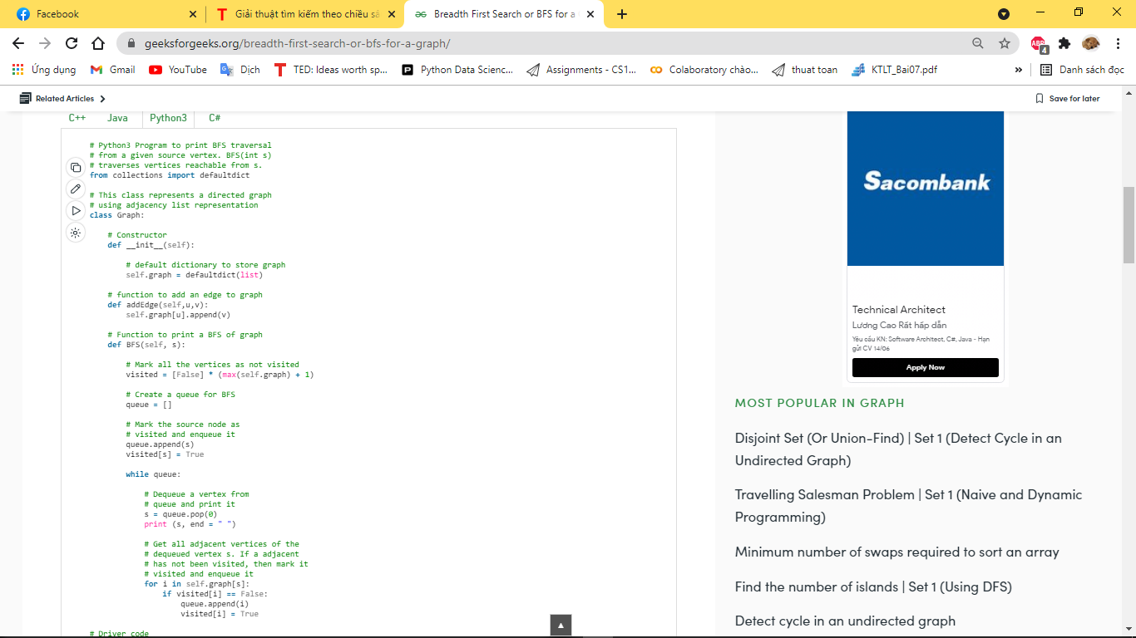
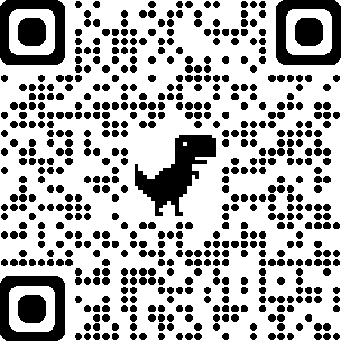

Slide 30
Ứng dụng BFS
→ Path Finding
→ Cycle detection in undirected graph
→ GPS Navigation systems
→ Social Networking Websites

Slide 31
Duyệt theo chiều sâu DFS
Qui tắc 1: Duyệt tiếp tới đỉnh liền kề mà chưa được duyệt. Đánh dấu đỉnh mà đã được duyệt. Hiển thị đỉnh đó và đẩy vào trong một ngăn xếp (stack).
Qui tắc 2: Nếu không tìm thấy đỉnh liền kề, thì lấy một đỉnh từ trong ngăn xếp (thao tác pop up). (Giải thuật sẽ lấy tất cả các đỉnh từ trong ngăn xếp mà không có các đỉnh liền kề nào)
Qui tắc 3: Lặp lại các qui tắc 1 và qui tắc 2 cho tới khi ngăn xếp là trống.

Slide 32
→ S
A
D
B
S
B
D
B
C
A
A
Stack
S
D

Slide 33
→ S
A
D
B
C
S
C
B
D
B
C
A
A
Stack
S
D

Slide 34
→ S
A
D
B
C
S
C
D
O(V+E)
B
C
A
A
Stack
S
D

Slide 35
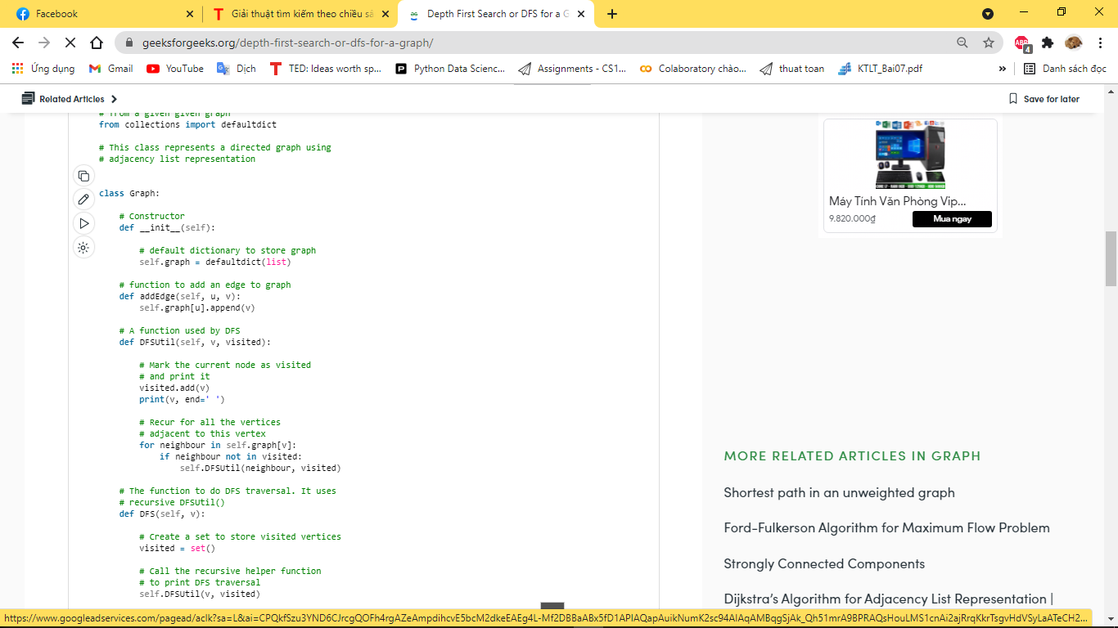

Slide 36
Ứng dụng DFS
→ Path Finding
→ Detecting cycle in a graph
→ To test if a graph is bipartite
→ Finding Strongly Connected Components of a graph

Slide 37
4. Bài toán minh họa

Slide 38


Đếm số quần đảo - Find the number of islands
Cho 1 bản đồ lưới 2D hãy đếm số quần đảo được tạo thành bằng cách gộp các đảo nhỏ lại

Slide 39
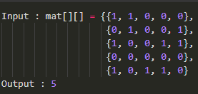
Đếm số quần đảo - Find the number of islands
Đếm số lượng các thành phần được kêt nối trong 1 đồ thị vô hướng
Sử dụng DFS

Slide 40

O(col*row)

Slide 41
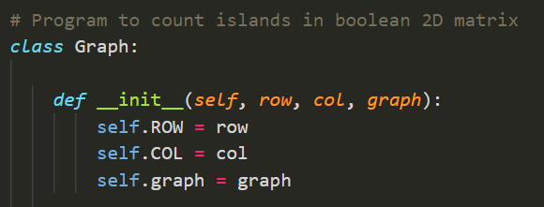
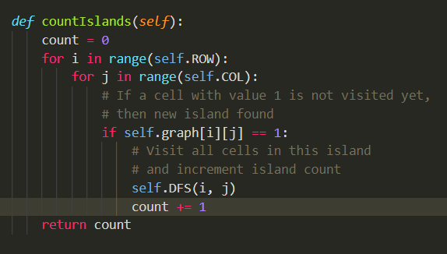
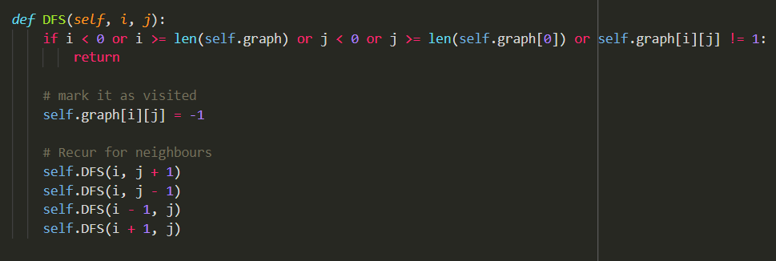
# This code is contributed by Shivam Shrey

Slide 42
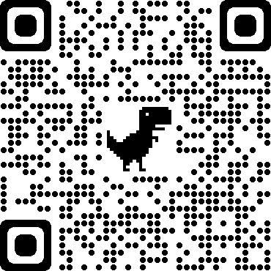
Ngoài ra, bài toán trên cũng có thể được cài đặt theo phương pháp BFS, các bạn có thể tham khảo thêm tại:
https://www.geeksforgeeks.org/islands-in-a-graph-using-bfs/

Slide 43
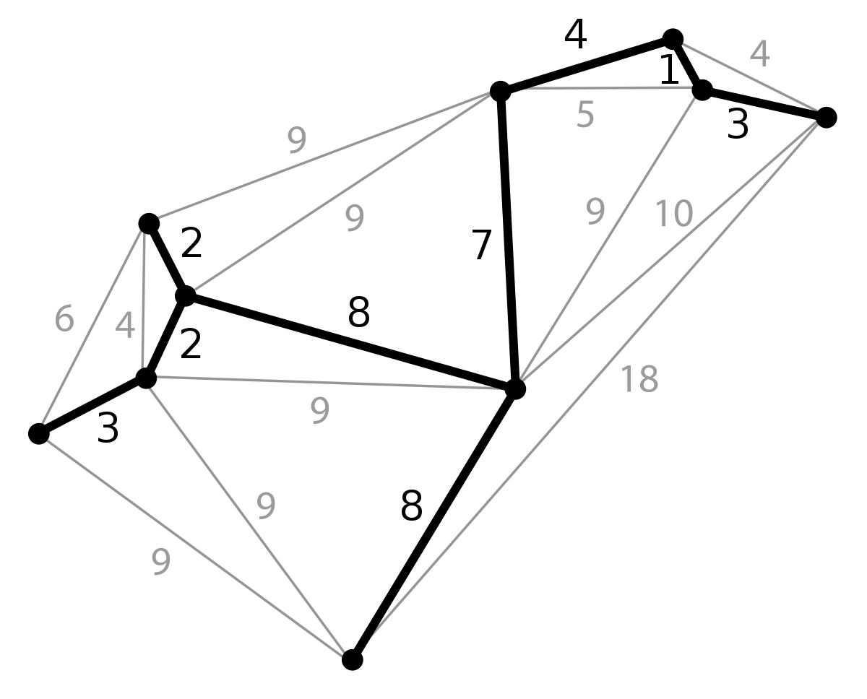
Prim’s Mininum Spanning Tree (MST)
Spanning Tree: “cây bao trùm” là 1 đồ thị con liên thông chứa tất cả các đỉnh của đồ thị và không có chu trình
Minimum spanning tree: cây khung nhỏ nhất
Giải thuật áp dụng: Tham lam
Notes:
Có thể có một vài cây bao trùm nhỏ nhất có cùng trọng số và có số cạnh nhỏ nhất; cụ thể hơn, nếu tất cả các cạnh của một đồ thị đều có trọng số bằng nhau, thì tất cả các cây bao trùm của đồ thị đó đều là nhỏ nhất.
Nếu mỗi cạnh có trọng số riêng biệt thì sẽ chỉ có một, và chỉ một cây bao trùm nhỏ nhất.

Slide 44
Prim’s Algorithm
Tạo mstSet để lưu vết lại những đỉnh đã có trong MST
Khởi tạo giá trị các đỉnh ban đầu là vô cực. Đỉnh bắt đầu sẽ gán bằng 0
Khi mstSet chứa chưa đủ các đỉnh của đồ thị:
- Chọn đỉnh u chưa có trong mstSet và trọng số của u là nhỏ nhất
- Thêm u vào mstSet
- Cập nhật giá trị các đỉnh kề với u: if w(u,v) < v.key → v.key = w(u,v)

Slide 45
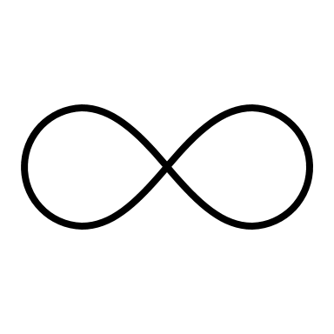
B
5
D
9
8
2
9
A
1
3
F
11
4
14
7
6
8
10
4
7
C
E
2
Vertex | A | B | C | D | E | F
Weight | 0

Slide 46
B
5
D
9
8
2
9
A
1
3
F
11
4
14
7
6
8
10
4
7
C
E
2
Vertex | A | B | C | D | E | F
Weight | 0 | 9 | 4

Slide 47
B
5
D
9
8
2
9
A
1
3
F
11
4
14
7
6
8
10
4
7
C
E
2
Vertex | A | B | C | D | E | F
Weight | 0 | 9 | 4

Slide 48
B
5
D
9
8
2
9
A
1
3
F
11
4
14
7
6
8
10
4
7
C
E
2
Vertex | A | B | C | D | E | F
Weight | 0 | 9 | 4

Slide 49
B
5
D
9
8
2
9
A
1
3
F
11
4
14
7
6
8
10
4
7
C
E
2
Vertex | A | B | C | D | E | F
Weight | 0 | 9 | 4

Slide 50
B
5
D
9
8
2
9
A
1
3
F
11
4
14
7
6
8
10
4
7
C
E
2
Vertex | A | B | C | D | E | F
Weight | 0 | 1 | 4 |  | 2

Slide 51
B
5
D
9
8
2
9
A
1
3
F
11
4
14
7
6
8
10
4
7
C
E
2
Vertex | A | B | C | D | E | F
Weight | 0 | 1 | 4 |  | 2

Slide 52
B
5
D
9
8
2
9
A
1
3
F
11
4
14
7
6
8
10
4
7
C
E
2
Vertex | A | B | C | D | E | F
Weight | 0 | 1 | 4 |  | 2

Slide 53
B
5
D
9
8
2
9
A
1
3
F
11
4
14
7
6
8
10
4
7
C
E
2
Vertex | A | B | C | D | E | F
Weight | 0 | 1 | 4 | 5 | 2

Slide 54
B
5
D
9
8
2
9
A
1
3
F
11
4
14
7
6
8
10
4
7
C
E
2
Vertex | A | B | C | D | E | F
Weight | 0 | 1 | 4 | 5 | 2

Slide 55
B
5
D
9
8
2
9
A
1
3
F
11
4
14
7
6
8
10
4
7
C
E
2
Vertex | A | B | C | D | E | F
Weight | 0 | 1 | 4 | 5 | 2

Slide 56
B
5
D
9
8
2
9
A
1
3
F
11
4
14
7
6
8
10
4
7
C
E
2
Vertex | A | B | C | D | E | F
Weight | 0 | 1 | 4 | 3 | 2 | 7

Slide 57
B
5
D
9
8
2
9
A
1
3
F
11
4
14
7
6
8
10
4
7
C
E
2
Vertex | A | B | C | D | E | F
Weight | 0 | 1 | 4 | 3 | 2 | 7

Slide 58
B
5
D
9
8
2
9
A
1
3
F
11
4
14
7
6
8
10
4
7
C
E
2
Vertex | A | B | C | D | E | F
Weight | 0 | 1 | 4 | 3 | 2 | 7

Slide 59
B
5
D
9
8
2
9
A
1
3
F
11
4
14
7
6
8
10
4
7
C
E
2
Vertex | A | B | C | D | E | F
Weight | 0 | 1 | 4 | 3 | 2 | 7

Slide 60

→ Ngoài ra có thể sử dụng kruskal cho MST
B
5
D
B
D
9
8
2
9
2
A
1
3
F
A
1
3
F
11
4
11
4
14
7
7
6
8
6
10
8
10
4
7
4
7
C
E
C
E
2
2
Vertex | A | B | C | D | E | F
Weight | 0 | 1 | 4 | 3 | 2 | 7
Độ phức tạp: O(V^2). Nếu input đầu vào được biểu diễn dạng danh sách kề thì độ phức tạp có thể được giảm xuống O(E log V) với sự trợ giúp của binary heap.
https://www.geeksforgeeks.org/prims-mst-for-adjacency-list-representation-greedy-algo-6/

Slide 61


Thank you
For more “in4” =)))
Source:
https://www.geeksforgeeks.org/fundamentals-of-algorithms/#GraphAlgorithms

Slide 62
Bổ sung.
1. Vì sao người ta sử dụng mô hình đồ thị?
Vì đồ thị dễ biểu diễn và dễ quan sát, thuận tiện trong việc giải quyết một số vấn đề.
2. Lưu trữ danh sách kề thì tốt xấu ở chỗ nào? Vì sao tốt/ xấu?
Điểm tốt: + việc sử dụng bộ nhớ phụ thuộc vào cạnh (không phải nút)-> tiết kiệm nhiều bộ nhớ nếu ít cạnh.
+ Danh sách biểu diễn mỗi nút riêng biệt -> thêm/xóa nút dễ dàng
Điểm xấu: + Khó kiểm tra giữa 2 nút có cạnh liên thuộc hay không -> vì không thể kiểm tra trực tiếp cạnh giữa 2 đỉnh mà phải duyệt danh sách của đỉnh đó cho tới khi thỏa yêu cầu hoặc hết danh sách.
3. BFS và DFS được xây dựng dựa trên phương pháp thiết kế giải thuật nào trong các phương pháp đã học?
- Bfs được xây dựng dựa trên thuật toán đệ quy.
- DFS được xây dựng dựa trên thuật toán quay lui,
Áp dụng: ứng dụng trong trí tuệ nhân tạo: tìm đường đi cho robot, xây dựng chương trình trò chơi
cờ vua, trò chơi tic tac toe

